Slide 1

Предложения о приведении Краснотурьинского ЦЗ в соответствие с Руководством по фирменному стилю бренда «Работа России»
Докладчик: О.Г. Иванова
18 ноября 2025 г.
Notes:
<номер>
<номер>
<номер>
<номер>
<номер>
<номер>

Slide 2
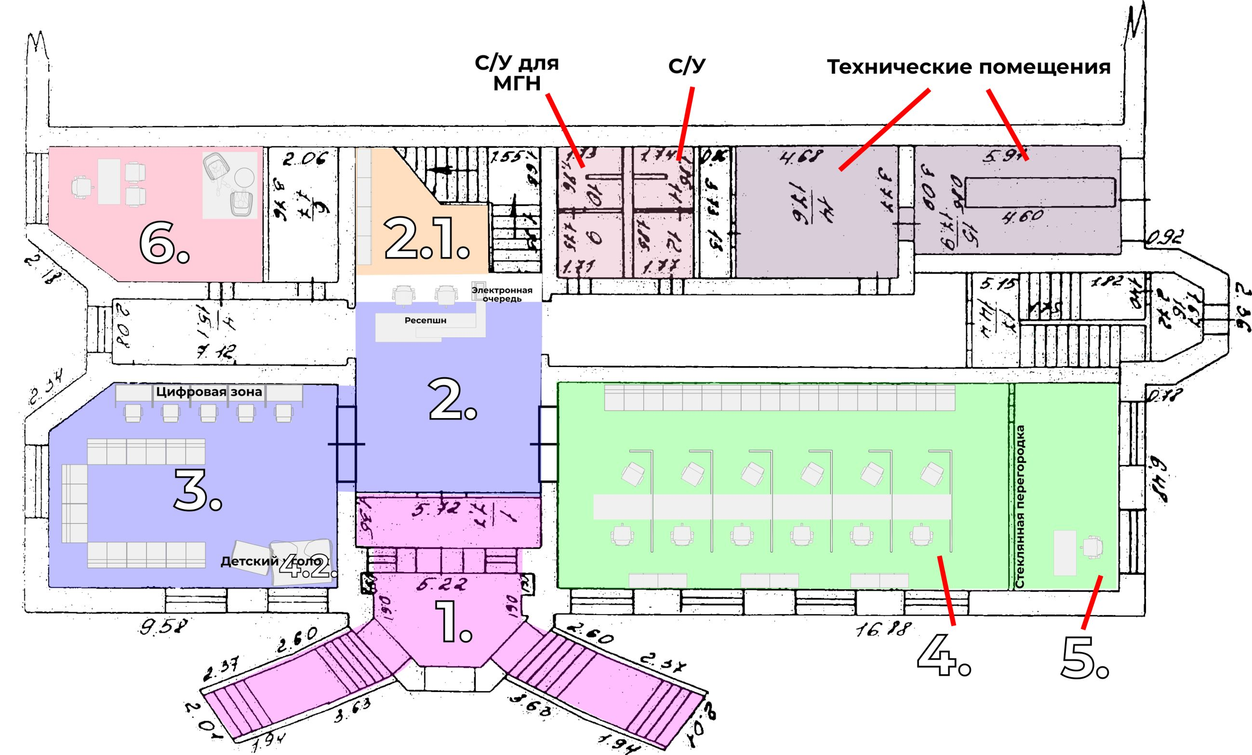
I этаж Зона быстрого обслуживания и первичного контакта
1. Входная зона
2. Ресепшн
2.1. Гардероб
3. Сектор ожидания для граждан. Сектор цифровых сервисов
3.1. Детская зона
4. Зона первичного приёма граждан. Зона индивидуальной работы с гражданами
5. Руководитель отдела
6. Кабинет психолога
Notes:
<номер>
<номер>
<номер>
<номер>
<номер>
<номер>

Slide 3
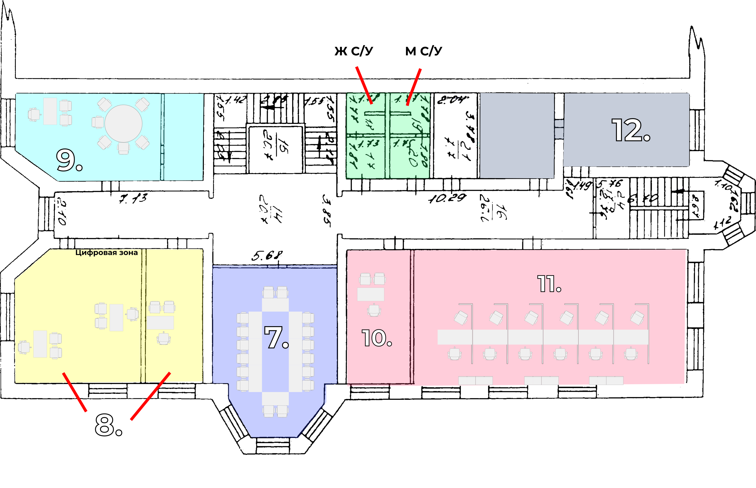
II этаж Зона углублённого консультирования и взаимодействия с работодателями
7. Зал групповых занятий (конференц-зал)
8. Зона индивидуальной работы с работодателями
9. Переговорная
10. Руководитель отдела
11. Электронное тестирование
12. Архив
Notes:
<номер>
<номер>
<номер>
<номер>
<номер>
<номер>

Slide 4
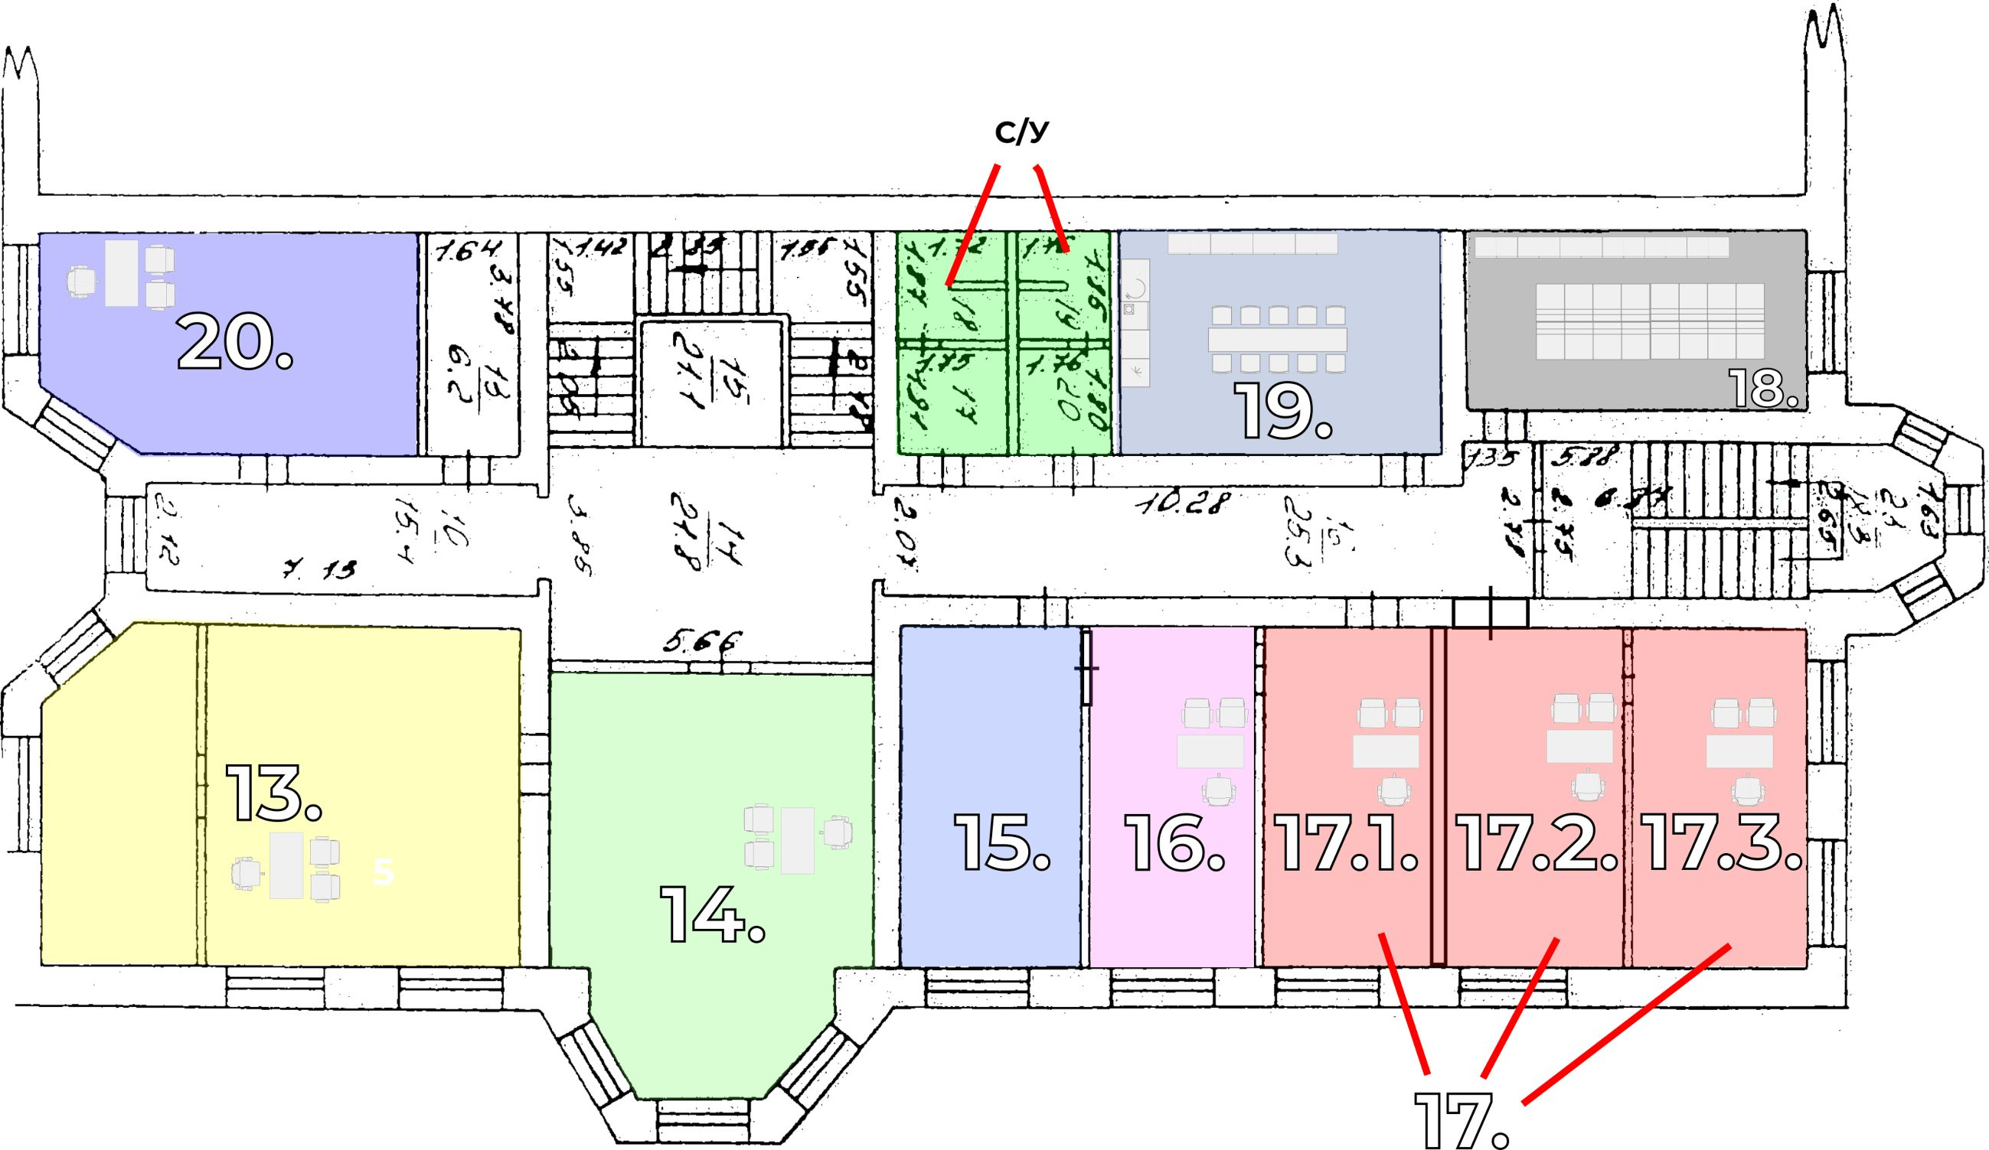
III этаж Административные и рабочие зоны для персонала
13. Кабинет руководителя территориального ЦЗН 2-го уровня
14. Кабинет специалиста
15. Сервер
16. Руководитель отдела
17. Зона индивидуальной работы с гражданами
17.1. Кабинет специалиста
17.2. Кабинет специалиста
17.3. Кабинет специалиста
18. Гардероб
19. Кухня и зона отдыха для сотрудников
20. Кабинет специалиста
Notes:
<номер>
<номер>
<номер>
<номер>
<номер>
<номер>

Slide 5
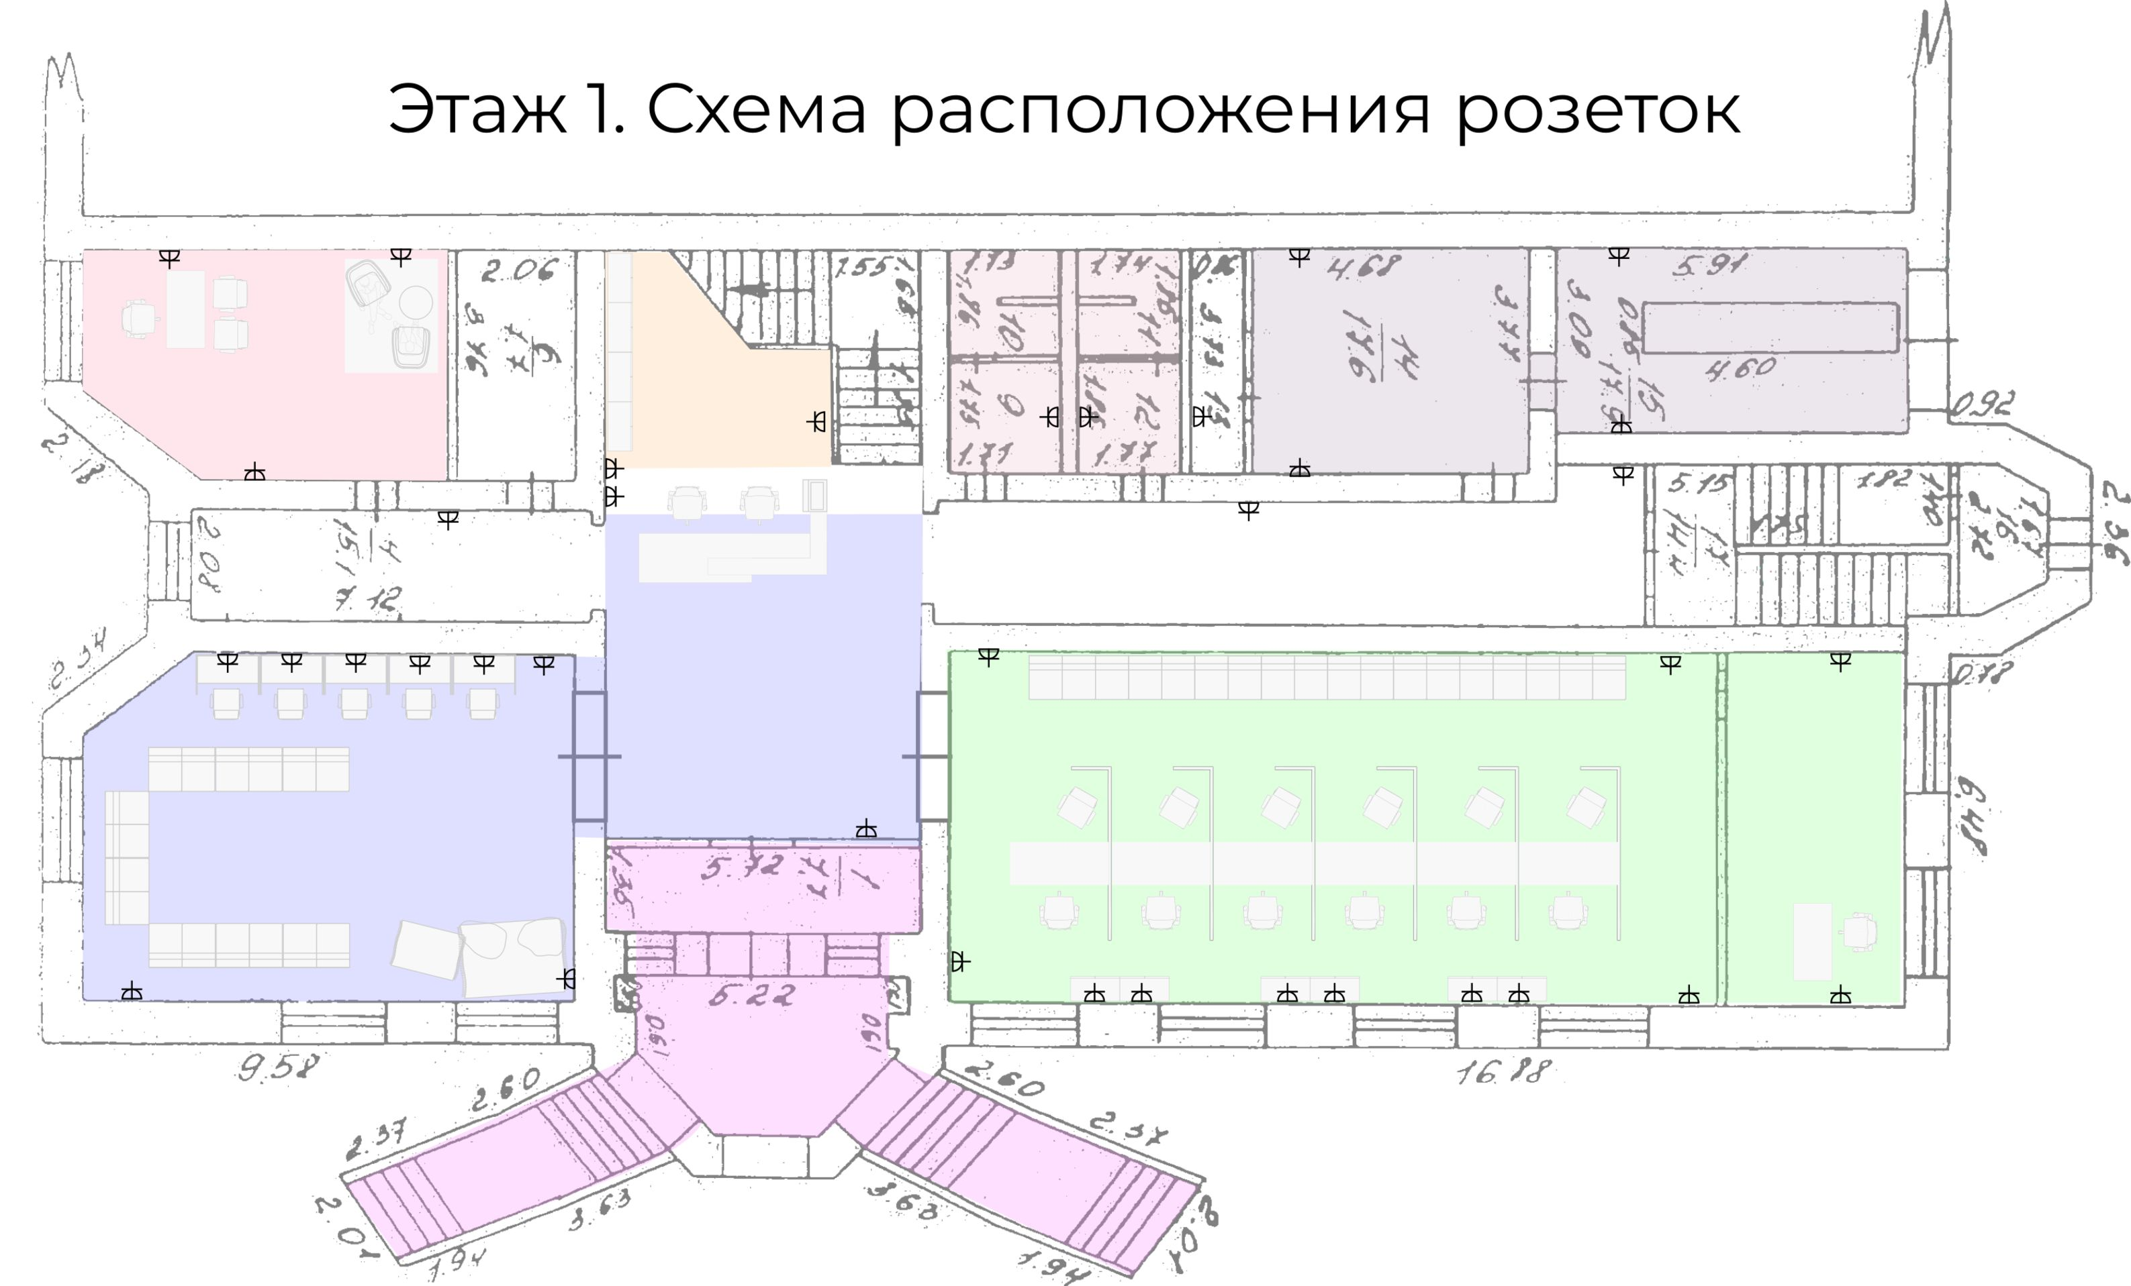
Notes:
<номер>
<номер>
<номер>
<номер>
<номер>
<номер>

Slide 6
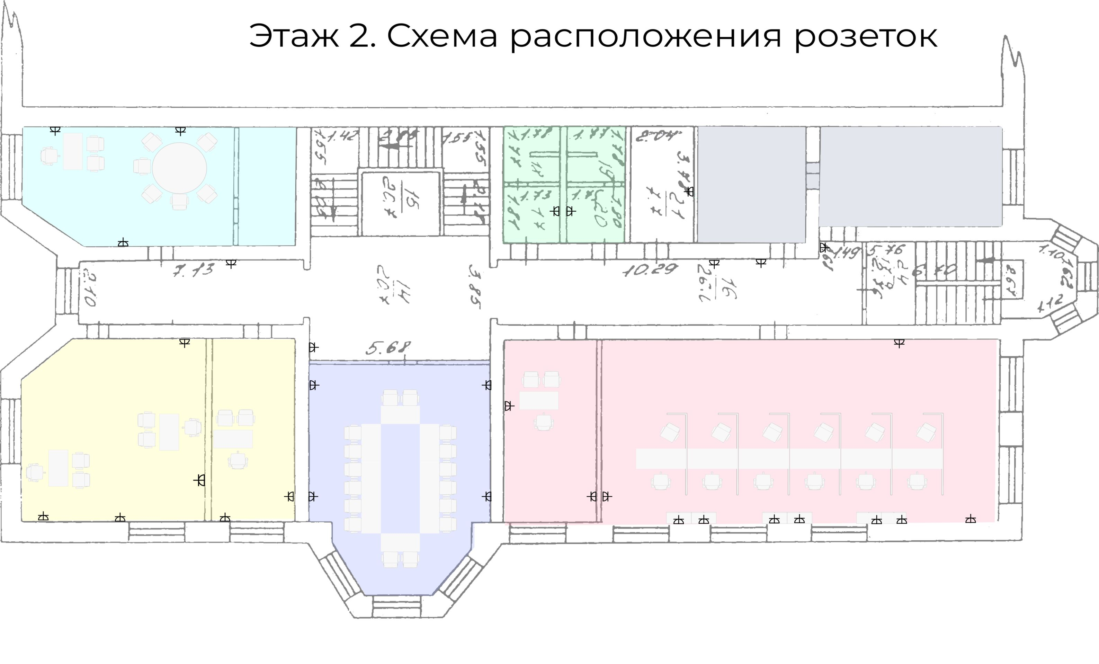
Notes:
<номер>
<номер>
<номер>
<номер>
<номер>
<номер>

Slide 7
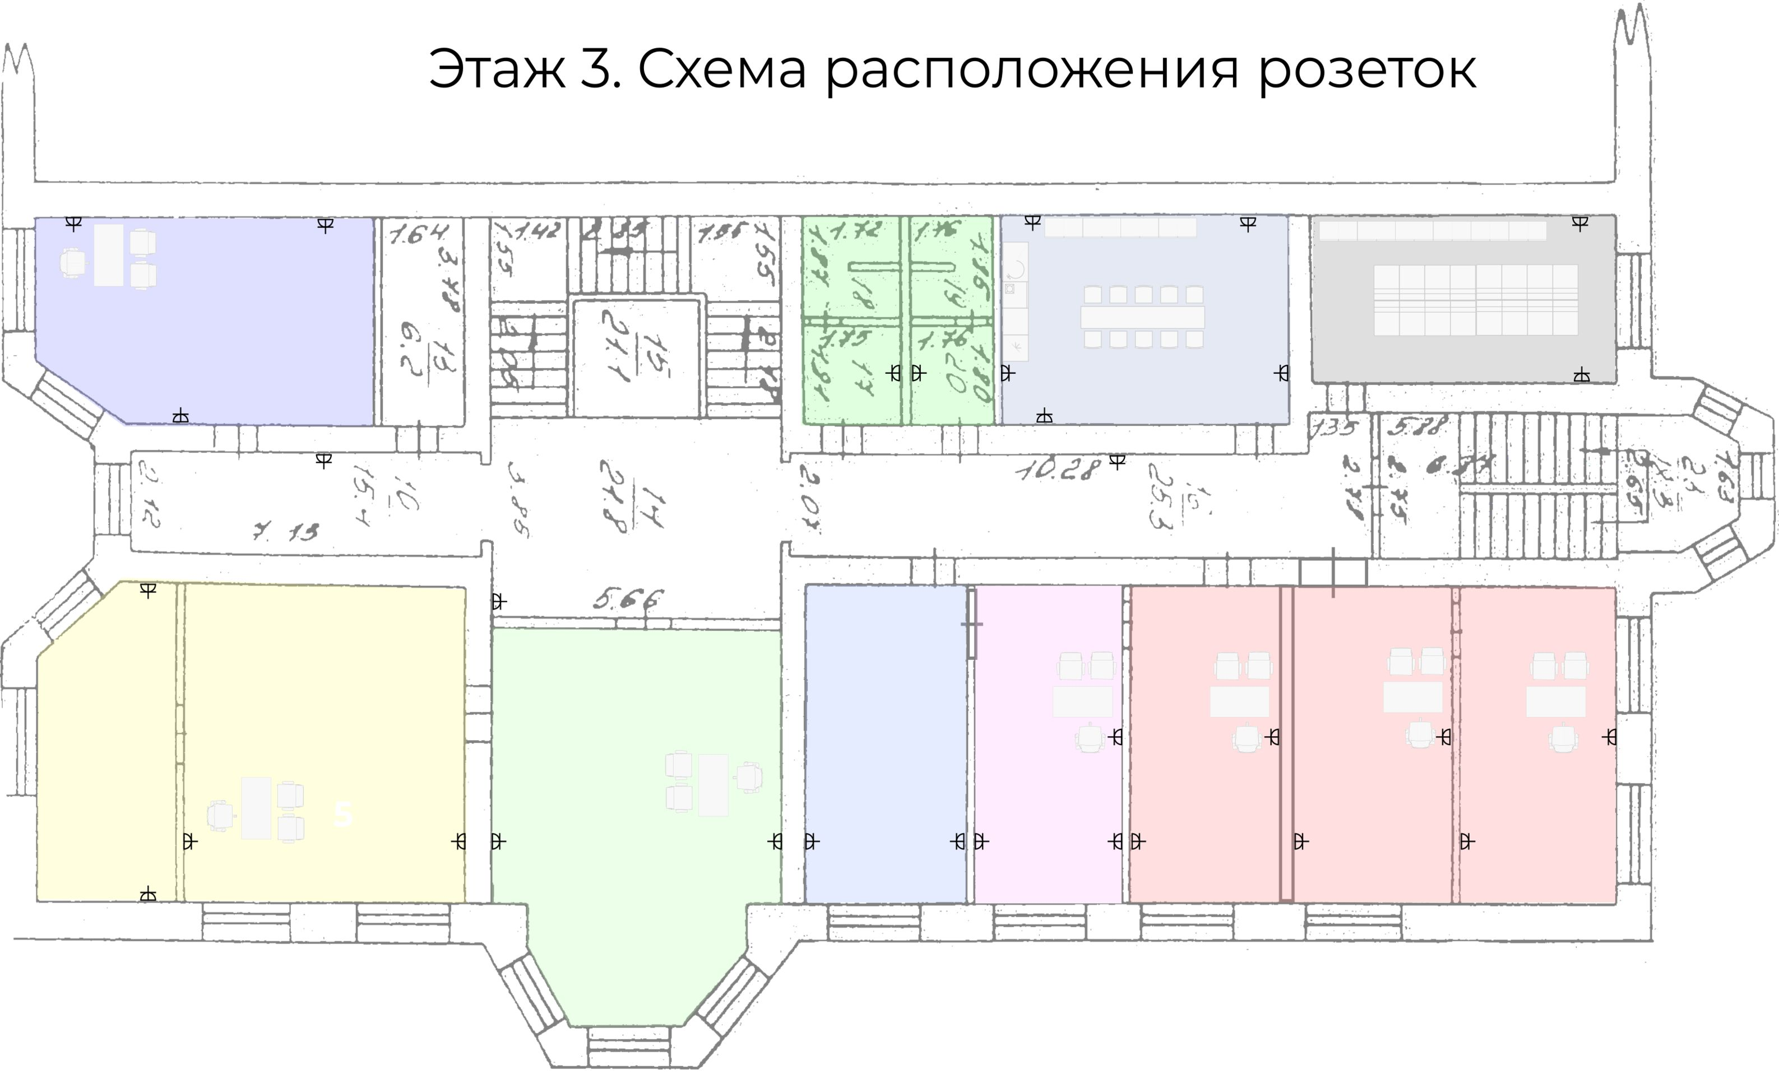
Notes:
<номер>
<номер>
<номер>
<номер>
<номер>
<номер>

Slide 8
Спасибо за внимание!
Notes:
<номер>
<номер>
<номер>
<номер>
<номер>
<номер>

